Slide 1
日本語
レツスン 8: 十二月四日

Slide 2
本日のレツスン
つか かた れんしゅう
使い方 の 練習
〜て くれる
〜てあげる

Slide 4
動詞（どうし）
いで
て
か
書く
お
つて
起きる
か
買う
およ
た
泳ぐ
食べる
ま
待つ
んで
あそ
遊ぶ
して
と
取る
の
する
飲む
く
来る
して
はな
き
話す
来て

Slide 5

〜て くれる / 〜てあげる
アダムさんは 私に 鉛筆を 貸す。
サンディーさんは セブさんに すずきさんを 紹介する 。
おおにしさんは 私を 駅まで 案内する 。
ハリーさんは こもとさんに ベトナム語を 教える 。
えんぴつ
か
しょうかい
えき
あんない
おし

Slide 6
〜て くれる / 〜てあげる
アダムさんは 私に 鉛筆を 貸してくれました。
サンディーさんは セブさんに すずきさんを 紹介してあげました。
おおにしさんは 私を 駅まで 案内してくれました。
ハリーさんは こもとさんに ベトナム語を 教えてあげました。
えんぴつ
か
しょうかい
えき
あんない
おし

Slide 7
〜て くれる / 〜てあげる
せんせい
あ
先生は ロバートくんに ドアを 開ける。
母は 私に 手袋を 編む。
サンディー先生は 私と一緒にサッカーをする 。
雨が 止む。
てぶくろ
あ
せんせい
いっしょ
あめ
や
にもつ
はこ
トムさんは 私の荷物を 運ぶ 。

Slide 8
〜て くれる / 〜てあげる
せんせい
あ
先生は ロバートくんに ドアを 開けてあげました。
母は 私に 手袋を 編んでくれました。
サンディー先生は 私と一緒にサッカーをしてくれました。
雨が 止んでくれました。
てぶくろ
あ
せんせい
いっしょ
あめ
や
にもつ
はこ
トムさんは 私の荷物を 運んでくれました。

Slide 9
〜て くれる / 〜てあげる
いもうと
べんとう
つく
妹は 父に お弁当を 作る 。
やっと 子供が 寝る 。
フランクは ナヤンの代わりに レポートを 出す。
あなたは 娘と 遊園地に 行く 。
お母さんは おばあさんに代わって 料理をする 。
こども
ね
か
だ
むすめ
ゆうえんち
い
りょうり

Slide 10
〜て くれる / 〜てあげる
いもうと
べんとう
つく
妹は 父に お弁当を 作ってあげました。
やっと 子供が 寝てくれました。
フランクは ナヤンの代わりに レポートを 出してあげました。
あなたは 娘と 遊園地に 行ってくれました。
お母さんは おばあさんに代わって 料理をしてあげました。
こども
ね
か
だ
むすめ
ゆうえんち
い
りょうり

Slide 11
〜てあげる
こども
ほ
お父さんは 子供を 褒めてあげました。
私は すずきさんのスライドを 直してあげました。
私は 彼女に 花束を 買ってあげました。
シャーロットは 妹の宿題を 見てあげました。
私は あなたに 英語を 教えてあげました。
なお
かのじょ
はなたば
か
しゅくだい
いもうと
み
えいご
おし

Slide 12
〜てあげる
こども
ほ
お父さんは 子供を 褒めてあげました。
私は すずきさんのスライドを 直してあげました。
私は 彼女に 花束を 買ってあげました。
シャーロットは 妹の宿題を 見てあげました。
私は あなたに 英語を 教えてあげました。
なお
かのじょ
はなたば
か
しゅくだい
いもうと
み
えいご
おし

Slide 13
つか かた れんしゅう
使い方 の 練習
〜てもらう

Slide 14
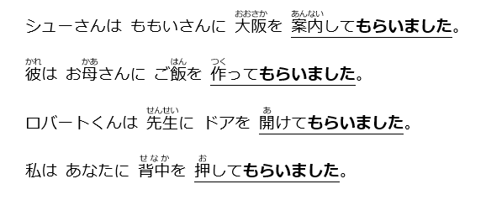
〜てもらう

Slide 16


G
O
R

Slide 17
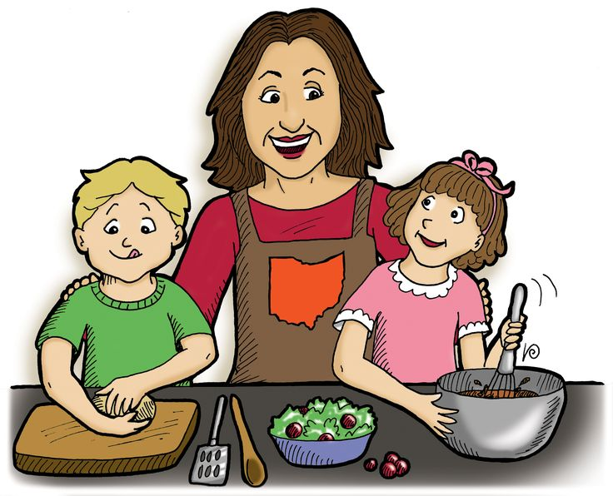
R
O
G

Slide 18
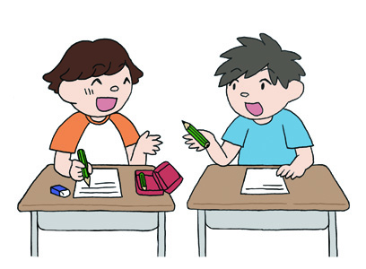
G
R
O

Slide 19
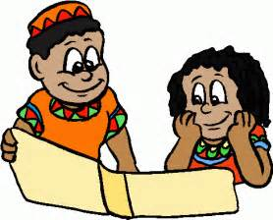
G
R
O

